Slide 1


Khởi động
Khám phá
Ghi nhớ
Vận dụng
Notes:
- Khởi động tạo không khí vui tươi trước giờ học bằng cách cho học sinh nghe bài hát Việt Nam quê hương tôi

Slide 2

Trò chơi :
Hành trình Châu Á
Notes:
- Trò chơi giúp hs nhớ lại kiến thức

Slide 3
Luật chơi:
Trò chơi :
Châu Á - nơi chúng ta đang sống có biết bao nhiêu điều kì diệu! Hãy cùng nhau tìm hiểu những điều thú vị đó trước khi vào bài học hôm nay nhé!
Hành trình Châu Á
Notes:
- Luật chơi

Slide 4


Khởi động
Khám phá
Ghi nhớ
Vận dụng
Con hãy cho biết vị trí địa lí và giới hạn của châu Á.

Slide 5
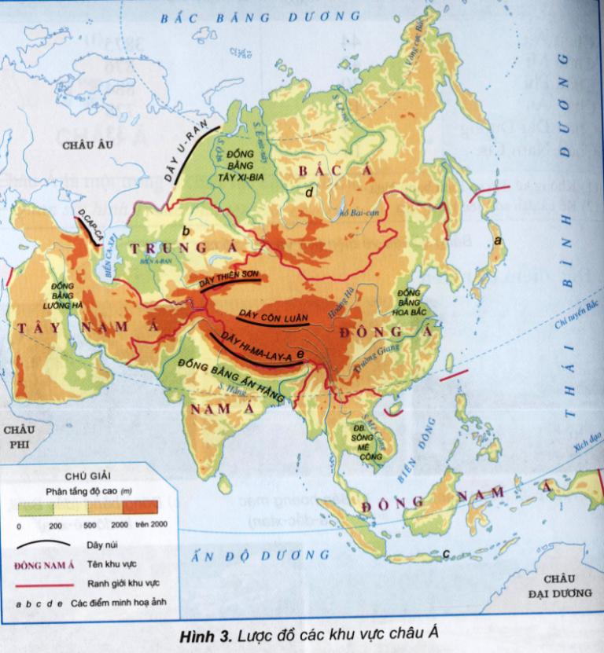
Khởi động
Khám phá
Ghi nhớ
Vận dụng
Con hãy cho biết các khu vực của châu Á, giới thiệu đặc điểm tự nhiên của 1 khu vực mà con biết.

Slide 6

Khởi động
Khám phá
Ghi nhớ
Vận dụng
Hãy giới thiệu một vài cảnh quan thiên nhiên châu Á.

Slide 7
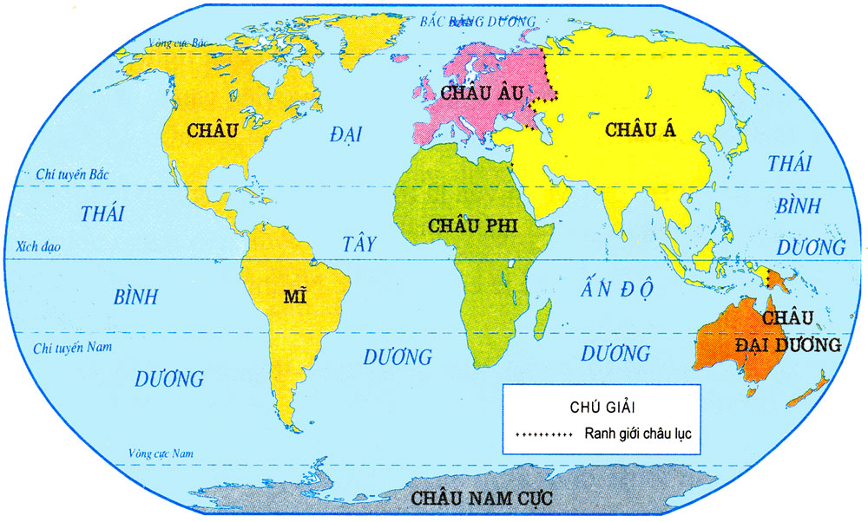
Khởi động
Khám phá
Ghi nhớ
Vận dụng
CHÂU Á
Lược đồ các châu lục và đại dương

Slide 8
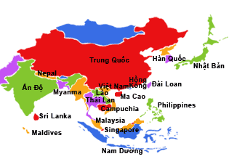
Bài 18: CHÂU Á (tiếp theo)
Notes:
- gv giới thiệu bài

Slide 9

1
- Nêu được đặc điểm dân cư, tên một số hoạt động kinh tế của châu Á và ích lợi của các hoạt động kinh tế này.
YÊU CẦU CẦN ĐẠT
2
- Nhận biết sự phân bố một số hoạt động sản xuất của người dân châu Á
3
- Kể tên các nước Đông Nam Á, nắm được đặc điểm về khí hậu và 1 số ngành kinh tế của các nước Đông Nam Á
Notes:
- GV giới thiệu mục tiêu bài học

Slide 10
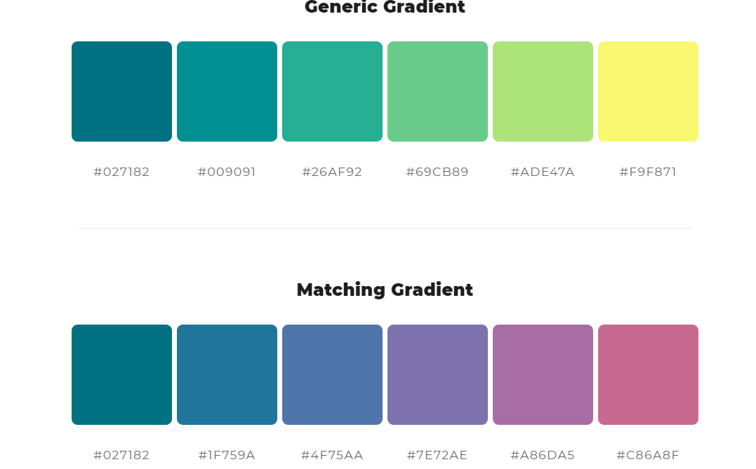
Khởi động
Khám phá
Ghi nhớ
Vận dụng
Dân cư châu Á
3
4
Hoạt động kinh tế
5
Khu vực Đông Nam Á
Notes:
Nêu nội dung chính của bài học

Slide 11
Khởi động
Khám phá
Ghi nhớ
Vận dụng
Dân cư châu Á
3
Notes:
HĐ 1 : Hệ thống kiến thức địa lí kinh tế đã học

Slide 12
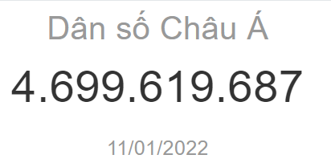
Khởi động
Khám phá
Ghi nhớ
Vận dụng
Bảng số liệu về diện tích vµ d©n sè các châu lục
Châu lục | Diện tích (triệu km²) | Dân số năm 2004 (triệu người)
Ch©u ¸ Ch©u MÜ Ch©u Phi Ch©u ¢u Ch©u §¹i Dư­¬ng Ch©u Nam Cùc | 44 42 30 10 9 14 | 4054⁽¹⁾ 941 973 732²⁾ 34,3
Kh«ng kÓ d©n sè Liªn bang Nga KÓ c¶ d©n sè Liªn bang Nga
Ch©u ¸
4054
So sánh dân số châu Á với dân số của các châu lục khác?
Châu Á có số dân đông nhất thế giới.

Slide 13

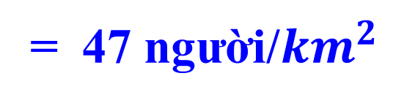

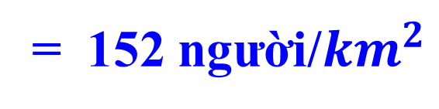
Khởi động
Khám phá
Ghi nhớ
Vận dụng
3
Dân cư châu Á
Số dân
Mật độ dân số =
Diện tích đất tự nhiên
Mật độ dân số châu Á
= 152 người/$km^{2}$
Mật độ dân số châu Mỹ
= 25 người/$km^{2}$
Mật độ dân số châu Phi
= 47 người/$km^{2}$
Con có nhận xét gì về mật độ dân số của châu Á?
Châu Á có mật độ dân số lớn nhất thế giới.
Notes:
-Nêu nội dung chính của bài học
- GV hướng dẫn khái niệm về Mật độ dân số , neu ví dụ minh họa để hs nắm được

Slide 14
Khởi động
Khám phá
Ghi nhớ
Vận dụng
Gia tăng dân số
3
Dân cư châu Á
Cùng suy ngẫm...
Với số dân đông, mật độ dân số cao nhất thế giới, châu Á cần thực hiện yêu cầu gì để nâng cao chất lượng cuộc sống?
Notes:
- Liên hệ những hậu quả của việc gia tăng dân số nhanh
hs thảo luận nhóm

Slide 15
Khởi động
Khám phá
Ghi nhớ
Vận dụng
Gia tăng dân số
3
Dân cư châu Á
Châu Á có số dân đông nhất thế giới, mật độ dân số cao nhất thế giới. Để nâng cao chất lượng cuốc sống, một số nước cần giảm sự gia tăng dân số.
Notes:
- Hs đọc ghi nhớ của bài học

Slide 16

Khởi động
Khám phá
Ghi nhớ
Vận dụng
Gia tăng dân số
3
Dân cư châu Á
Thảo luận nhóm 6
Quan sát các hình ảnh về người dân các nước châu Á và hoàn thành phiếu học tập.
Notes:
- Nd 1
gv đưa nhiệm vụ

Slide 17


Khởi động
Khám phá
Ghi nhớ
Vận dụng
Quan sát các hình ảnh về người dân các nước châu Á và trả lời câu hỏi:
1. Người dân châu Á có màu da như thế nào?
A. da vàng B. da trắng C. da đen
2. Vì sao người dân Đông Á có nước da sáng màu hơn người dân Nam Á ?
…………………………………………............................…………………
3. Các dân tộc ở châu Á có cách ăn mặc và phong tục tập quán như thế nào?
………………………………………….…..........................………………
………………………………………...................................………………
4. Dân cư châu Á tập trung nhiều ở vùng nào?
…………………………………………...................…………………
………………………………………….........................………………

Slide 18

Khởi động
Khám phá
Ghi nhớ
Vận dụng
Một gia đình người dân châu Á

Slide 19

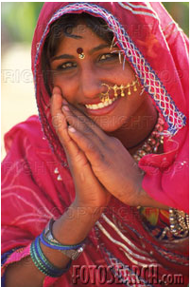
Khởi động
Khám phá
Ghi nhớ
Vận dụng
Người dân Đông Á (Nhật Bản)
Người dân Nam Á (Ấn Độ)
Em có nhận xét gì về màu da và trang phục của người dân Đông Á (Nhật Bản) và người dân Nam Á (Ấn Độ)?

Slide 20
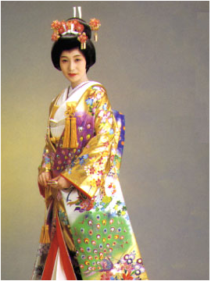



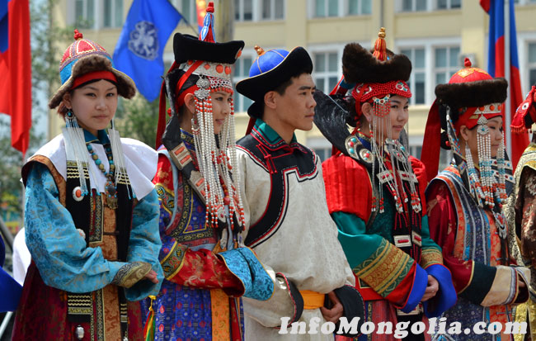

Khởi động
Khám phá
Ghi nhớ
Vận dụng
Nhật Bản
Việt Nam
Thái Lan
Ấn Độ
Mông Cổ
I - ran
Người dân Đông Á (Nhật Bản)
Người dân Nam Á (Ấn Độ)
Em có nhận xét gì về màu da và trang phục của người dân Đông Á (Nhật Bản) và người dân Nam Á (Ấn Độ)?

Slide 21

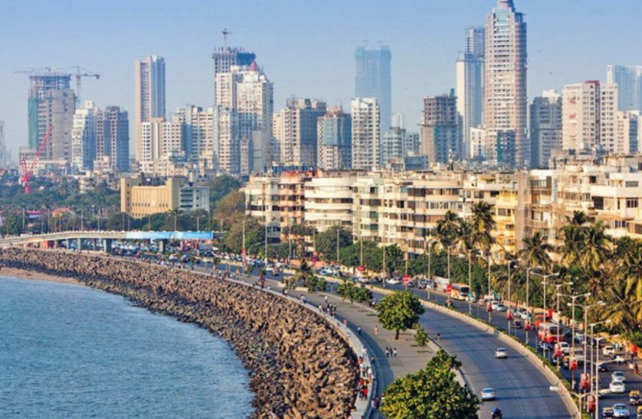
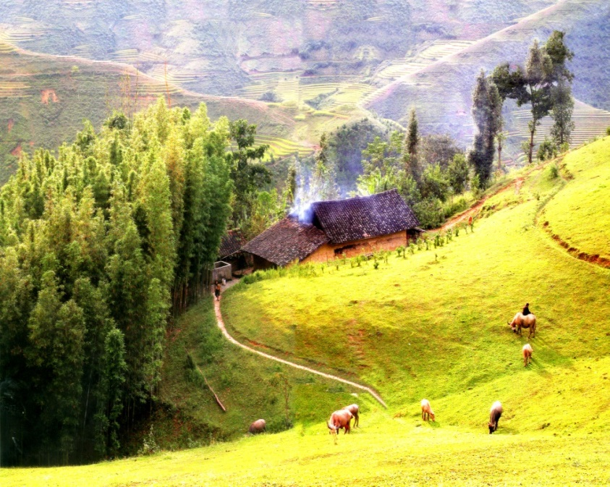
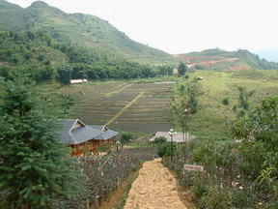
Khởi động
Khám phá
Ghi nhớ
Vận dụng
Dân cư ở vùng đồng bằng châu Á
Dân cư ở vùng đồi núi và cao nguyên châu Á

Slide 22

Khởi động
Khám phá
Ghi nhớ
Vận dụng
3
Dân cư châu Á
Trình bày kết quả thảo luận
Notes:
HS trình bày kết quả thảo luận

Slide 23
Khởi động
Khám phá
Ghi nhớ
Vận dụng
Gia tăng dân số
3
Dân cư châu Á
Châu Á có dân số đông nhất thế giới. Phần lớn dân cư châu Á là người da vàng và sống tập trung tại các đồng bằng châu thổ màu mỡ. Mỗi dân tộc có trang phục, phong tục tập quán riêng.
Notes:
- Hs đọc ghi nhớ của bài học

Slide 24
Khởi động
Khám phá
Ghi nhớ
Vận dụng
4
Hoạt động kinh tế
Notes:
Nêu nội dung chính của bài học

Slide 25
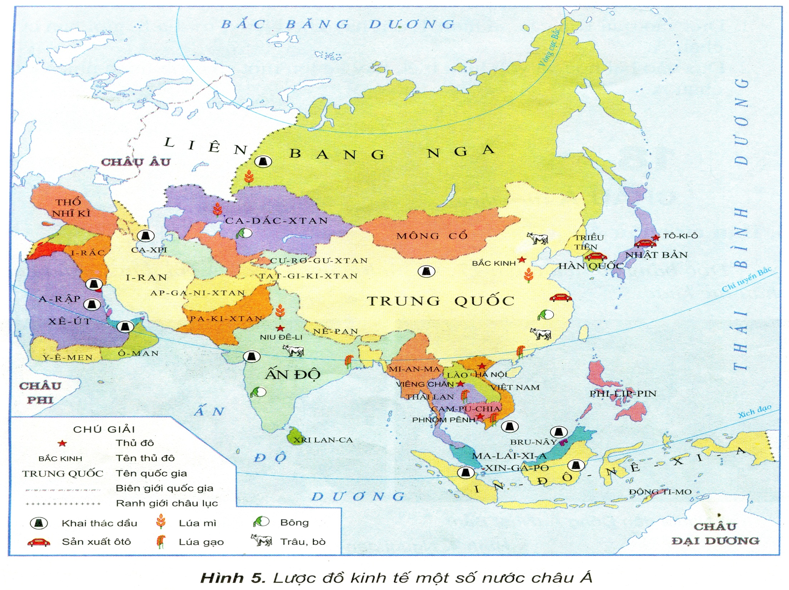
Khởi động
Khám phá
Ghi nhớ
Vận dụng
Lược đồ kinh tế một số nước châu Á

Slide 26
Khởi động
Khám phá
Ghi nhớ
Vận dụng
Quan sát lược đồ kinh tế một số nước ở châu Á, cho biết sự phân bố của một số ngành sản xuất chính của châu Á và lợi ích của ngành kinh tế đó.
Hoạt động kinh tế | Phân bố | Lợi ích
Trồng lúa mì
Trồng lúa gạo
Khai thác dầu
Sản xuất ô tô
Trồng bông
Chăn nuôi trâu, bò

Slide 27
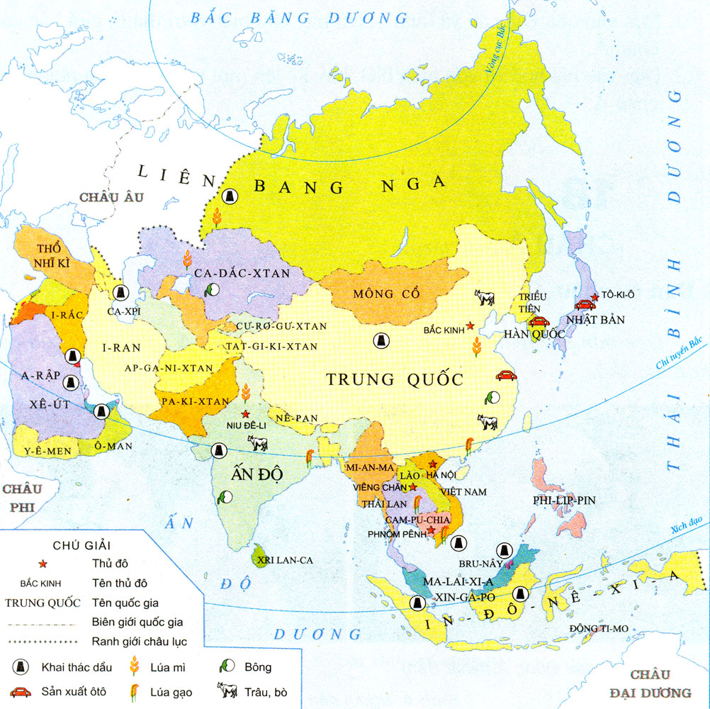
Lược đồ kinh tế một số nước châu Á
Notes:
27

Slide 28


Khởi động
Khám phá
Ghi nhớ
Vận dụng
 | Hoạt động kinh tế | Phân bố | Lợi ích
 | Trồng lúa mì
 | Trồng lúa gạo
 | Trồng bông
 | Chăn nuôi trâu, bò
 | Sản xuất ô tô
 | Khai thác dầu mỏ
Kí hiệu
CA- DẮC –XTAN, ẤN ĐỘ,TRUNG QUỐC
Cung cấp lương thực cho con người, thức ăn cho chăn nuôi
ĐÔNG NAM Á, TRUNG QUỐC, ẤN ĐỘ
Cung cấp lương thực cho con người, thức ăn cho chăn nuôi
Nông nghiệp
Cung cấp nguyên liệu cho ngành dệt may
CA- DẮC –XTAN, ẤN ĐỘ, TRUNG QUỐC
Cung cấp thịt sữa, nguyên liệu cho ngành chế biến nông sản
ẤN ĐỘ, TRUNG QUỐC
NHẬT BẢN, HÀN QUỐC, TRUNG QUỐC
ngành CN kĩ thuật cao, có giá trị kinh tế lớn
Công nghiệp
Ả RẬP XÊ-ÚT, I RAN, I RẮC, ẤN ĐỘ, VIỆT NAM, MA-LAI-XI-A...
Cung cấp nguồn nguyên liệu giá trị cao

Slide 29
Khởi động
Khám phá
Ghi nhớ
Vận dụng
Nông nghiệp
1.Ngành sản xuất chính ở Châu Á là gì ?
+ Trồng nhiều lúa gạo, lúa mì, bông, cao su,cà phê, cây ăn quả,….
+ Chăn nuôi trâu, bò, lợn, gia cầm,….
+ Ven biển đánh bắt và nuôi trồng hải sản.
2. Ngành công nghiệp nào phát triển mạnh ở châu Á ? Vì sao?
+ Khai thác khoáng sản: Than đá, dầu mỏ…
+ Sản xuất máy móc: ô tô, đồ điện tử
+ Châu Á có nguồn tài nguyên khoáng sản lớn
3. Dân cư vùng ven biển sẽ phát triển ngành nghề gì?
+ Khai thác và nuôi trồng thủy sản

Slide 30
Khởi động
Khám phá
Ghi nhớ
Vận dụng
4
Hoạt động kinh tế
Người dân châu Á phần lớn làm nông nghiệp, nông sản chính là lúa gạo, lúa mì, thịt, trứng, sữa. Một số nước phát triển ngành công nghiệp khai thác dầu mỏ, sản xuất ô tô.
Notes:
Nêu nội dung chính của bài học

Slide 31
Khởi động
Khám phá
Ghi nhớ
Vận dụng
5
Khu vực Đông Nam Á
Chỉ trên lược đồ vị trí giới hạn của khu vực Đông Nam Á.
Notes:
Nêu nội dung chính của bài học

Slide 32
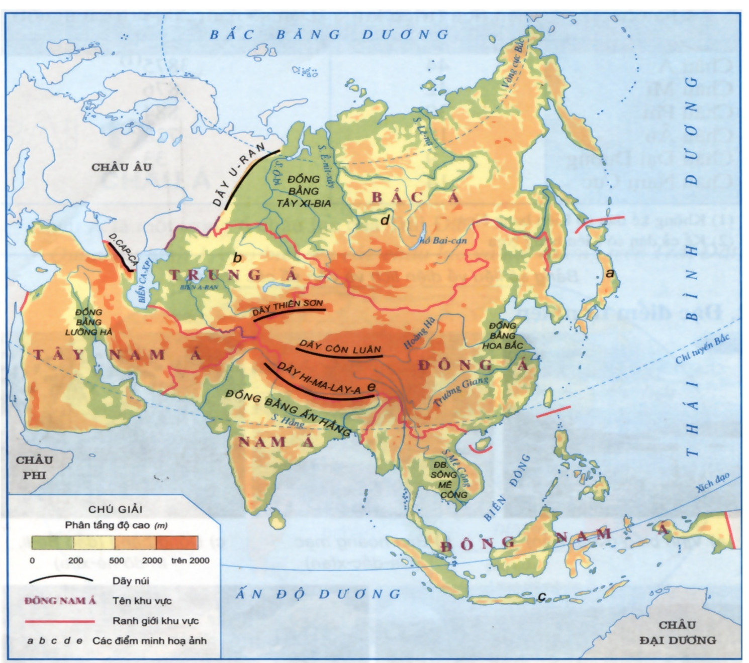
Khởi động
Khám phá
Ghi nhớ
Vận dụng
Đ Ô N G N A M Á

Slide 33
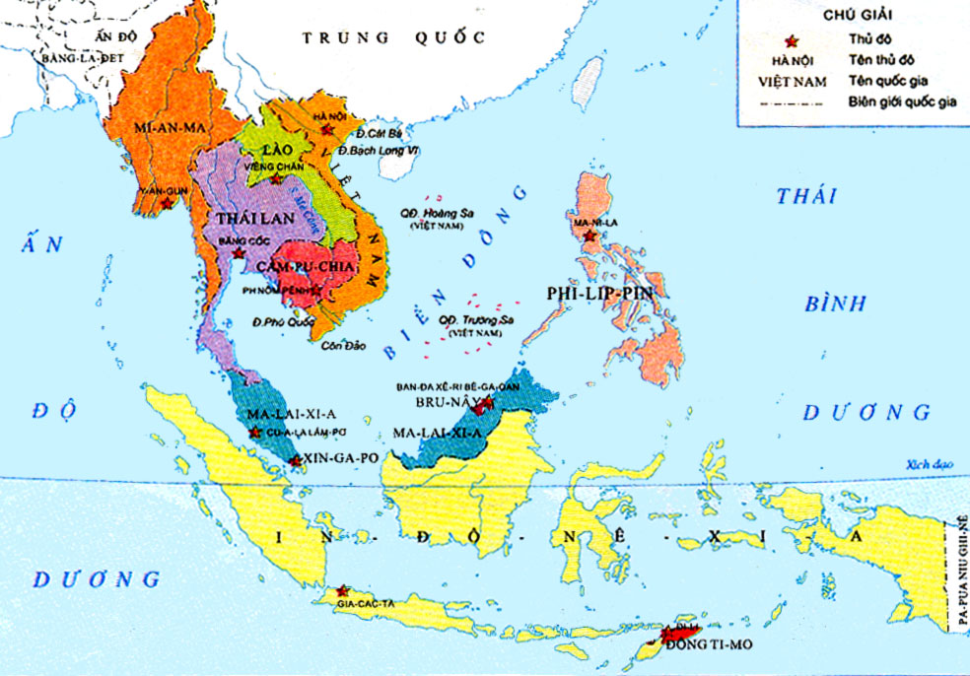
Lược đồ khu vực Đông Nam Á
Notes:
- hs chỉ bản đồ hoàn thành nhiệm vụ thảo luận
- GV chỉ vị trí VN trên lược đồ, khẳng định giới hạn phần đất liền và các đảo, quần đảo

Slide 34
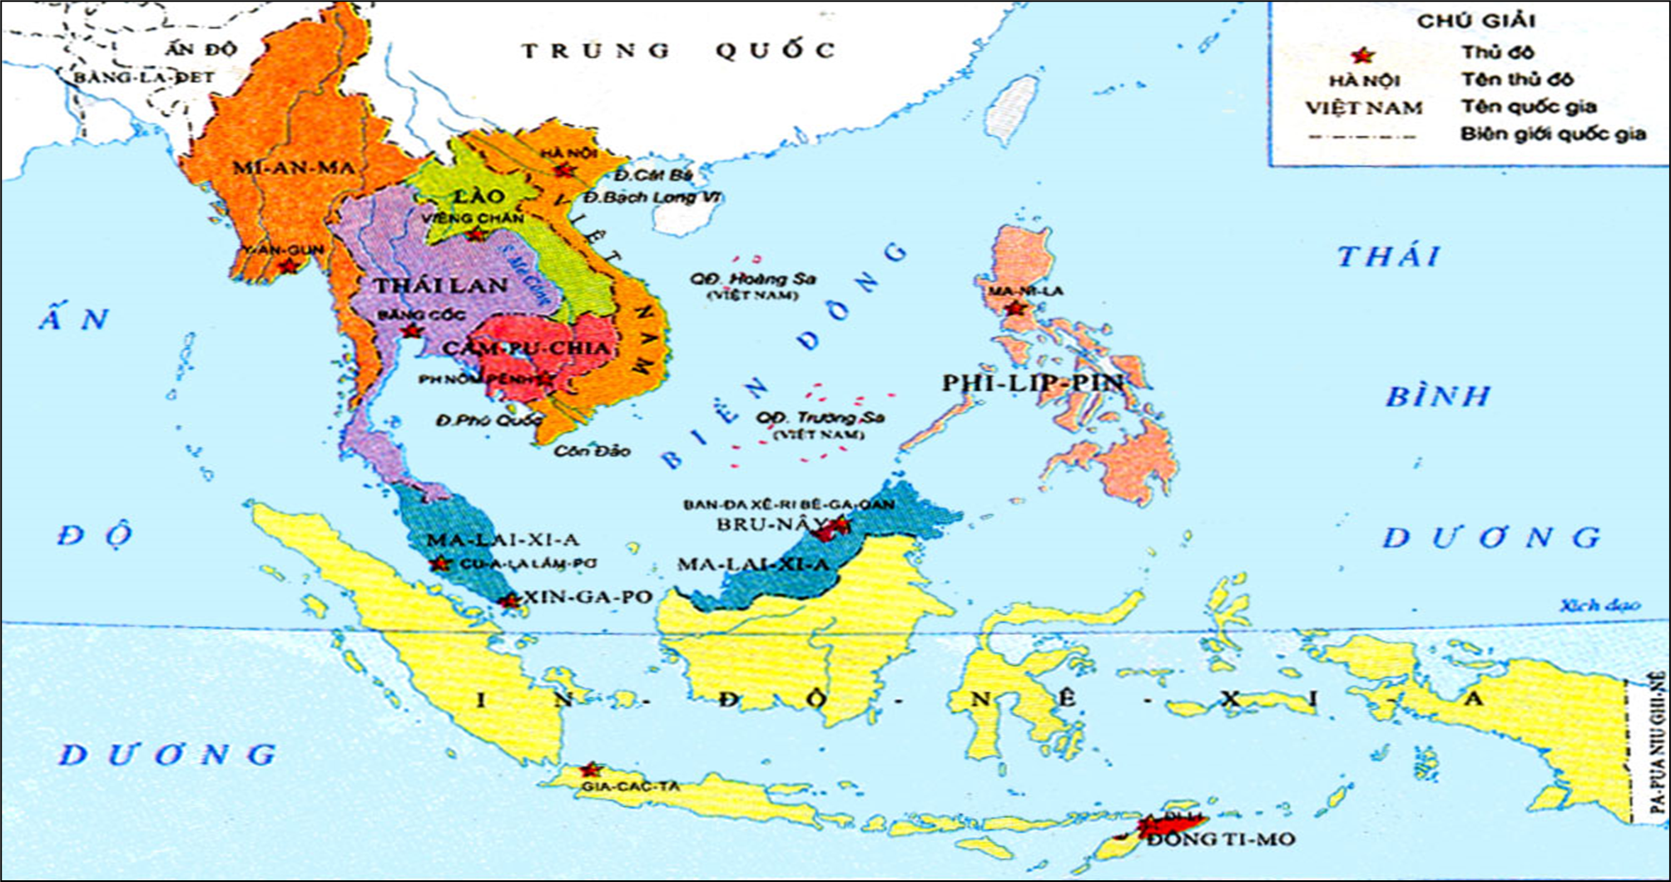
Khởi động
Khám phá
Ghi nhớ
Vận dụng
Thảo luận nhóm 6
1. Nêu những nét chính của địa hình của khu vực Đông Nam Á.
2. Nêu tên các nước thuộc khu vực Đông Nam Á.
3. Vì sao Đông Nam Á có khí hậu gió mùa nóng ẩm? Loại rừng chủ yếu là rừng gì?
4. Kể tên một số ngành kinh tế chính ở các nước Đông Nam Á.
Notes:
- gv giao nhiệm vụ thảo luận nhóm

Slide 35
Khởi động
Khám phá
Ghi nhớ
Vận dụng
Khu vực Đông Nam Á
5
Trình bày kết quả thảo luận
Notes:
HS trình bày kết quả thảo luận

Slide 36
Khởi động
Khám phá
Ghi nhớ
Vận dụng
Địa hình chủ yếu của khu vực Đông Nam Á là đồi núi, đồng bằng màu mỡ dọc ven biển và các con sông lớn.

Slide 37
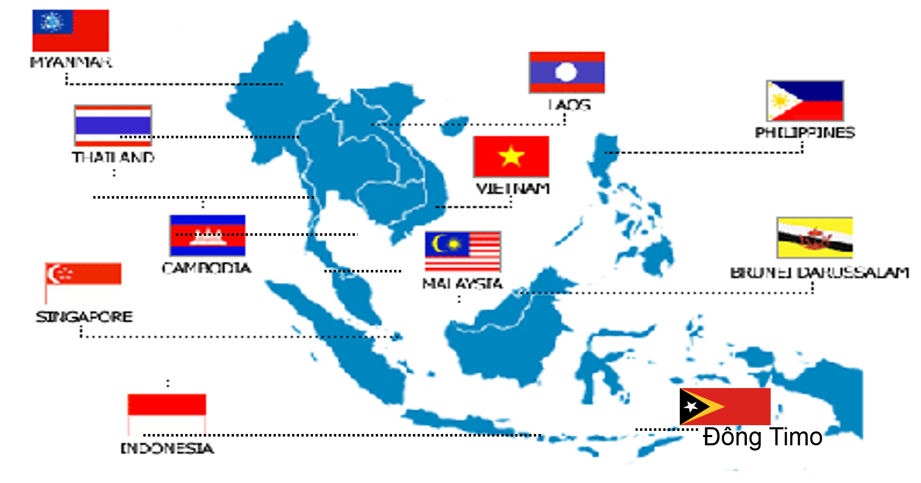
Khởi động
Khám phá
Ghi nhớ
Vận dụng
11 QUỐC GIA Ở KHU VỰC ĐÔNG NAM Á

Slide 38

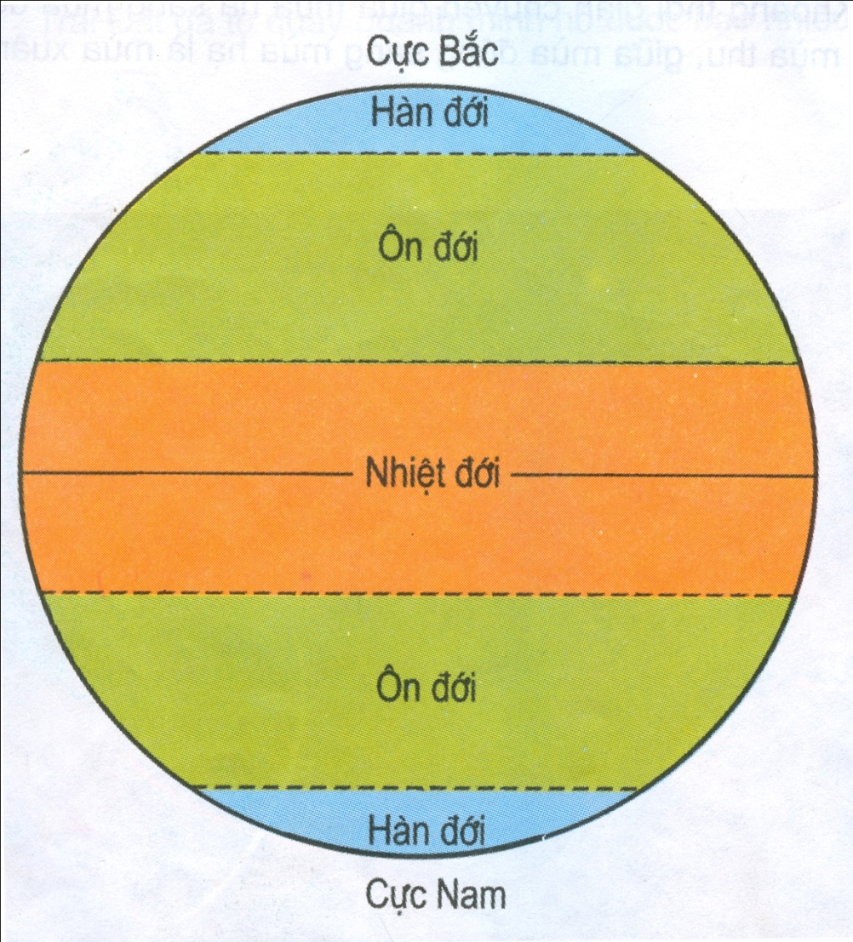
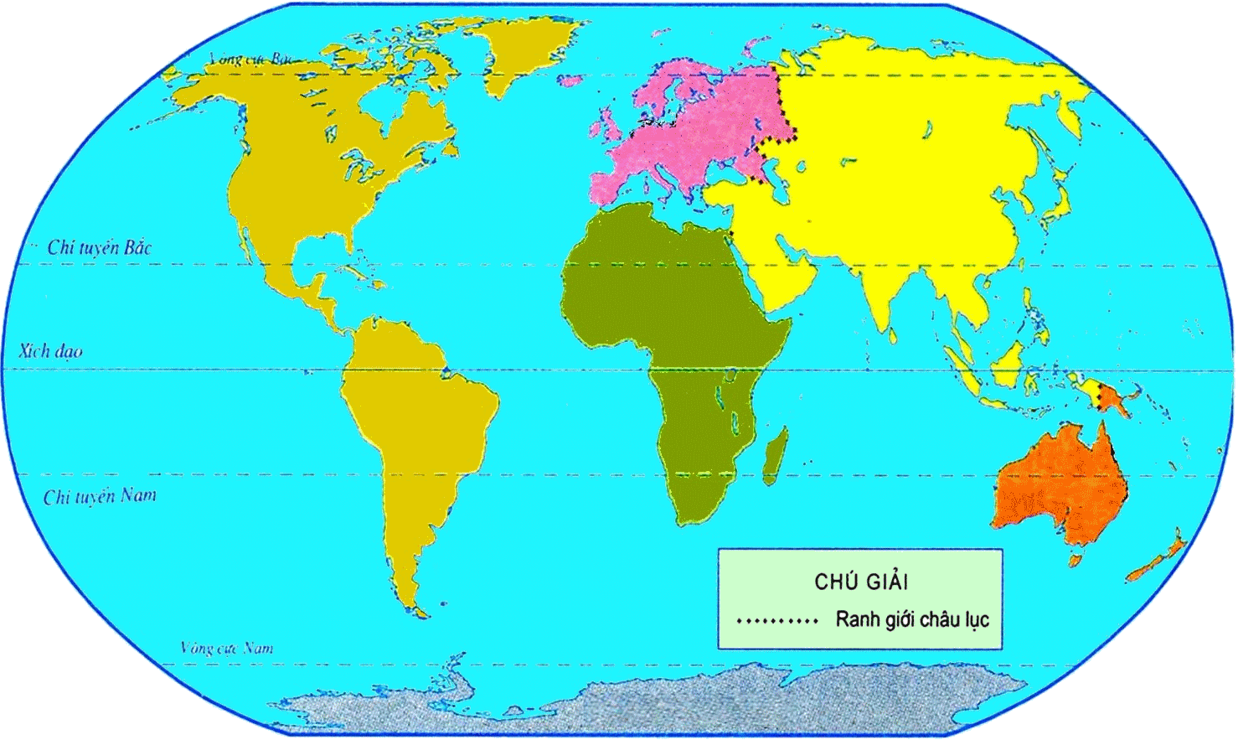
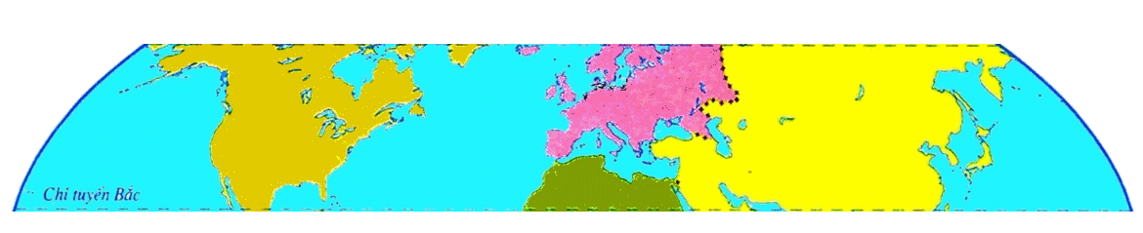
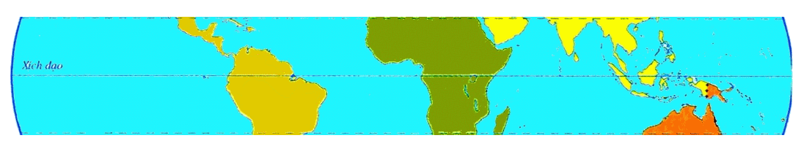
Khởi động
Khám phá
Ghi nhớ
Vận dụng
CHÂU Á
CHÂU Á
Nhiệt đới
Xích đạo
CHÂU
ĐẠI DƯƠNG
CHÂU
ĐẠI DƯƠNG
Đông Nam Á nằm trong vành đai nhiệt đới

Slide 39
Khởi động
Khám phá
Ghi nhớ
Vận dụng
Nhiệt đới, có đường xích đạo đi qua
Nóng
KHÍ HẬU GIÓ MÙA, NÓNG ẨM
Vị trí
Gần biển, có gió mùa
Nhiều mưa, gió mưa thay đổi theo mùa

Slide 40

Khởi động
Khám phá
Ghi nhớ
Vận dụng
Rừng nhiệt đới

Slide 41
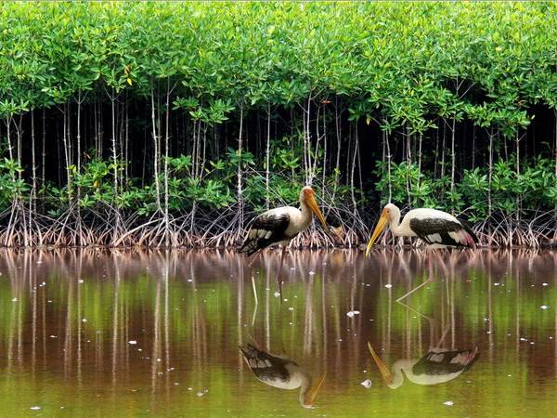
Khởi động
Khám phá
Ghi nhớ
Vận dụng
Rừng ven biển

Slide 42
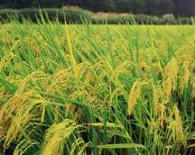
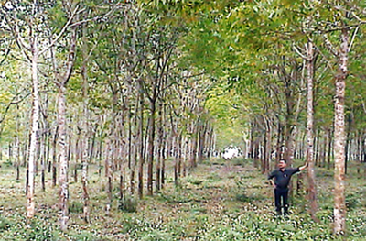
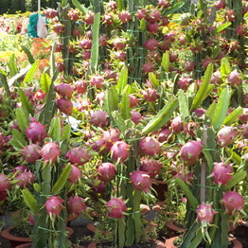
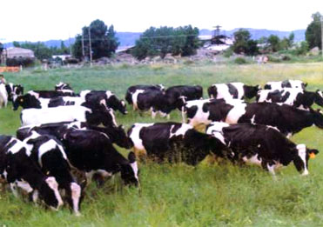
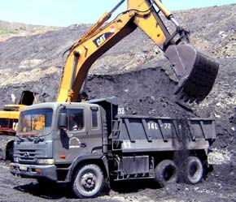
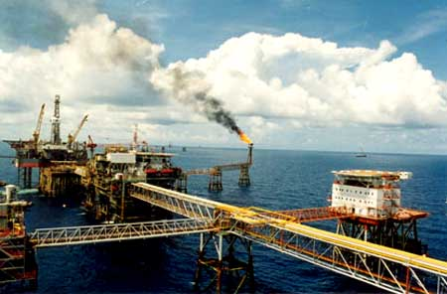
Khởi động
Khám phá
Ghi nhớ
Vận dụng
Các ngành sản xuất chính

Slide 43
Khởi động
Khám phá
Ghi nhớ
Vận dụng
Khu vực Đông Nam Á
5
Khu vực Đông Nam Á có khí hậu nhiệt đới gió mùa nóng, ẩm. Người dân trồng nhiều lúa gạo, cây công nghiệp, khai thác khoáng sản.
Notes:
Nêu nội dung chính của bài học

Slide 44

Khởi động
Khám phá
Ghi nhớ
Vận dụng
Châu Á đông dân nhất thế giới. Phần lớn dân cư là người da vàng, họ sống tập trung đông đúc tại các đồng bằng châu thổ và sản xuất nông nghiệp là chính. Một số nước châu Á có nền công nghiệp phát triển.
Khu vực Đông Nam Á chủ yếu có khí hậu gió mùa nóng ẩm; ở đây sản xuất nhiều loại nông sản và khai thác khoáng sản.
Notes:
- Hs đọc ghi nhớ của bài học

Slide 45
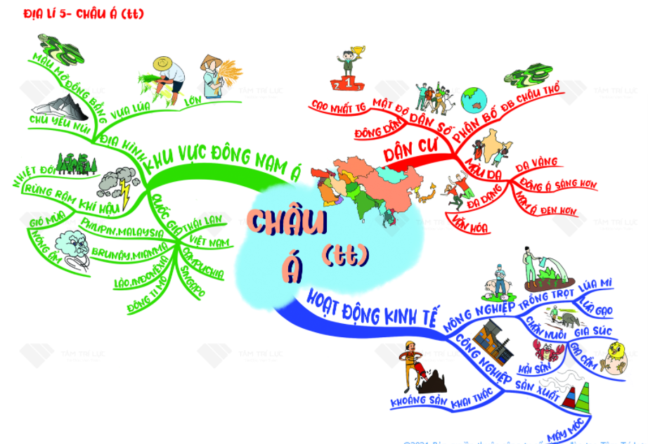
Khởi động
Khám phá
Ghi nhớ
Vận dụng
Notes:
- Hs đọc ghi nhớ của bài học

Slide 46
Khởi động
Khám phá
Ghi nhớ
Vận dụng
VỀ NHÀ
1. Học thuộc ghi nhớ, nắm được vị trí địa lí - giới hạn và đặc điểm tự nhiên của khu vực Đông Nam Á.
2. Đọc trước bài sau: Các nước láng giềng của Việt Nam

